Slide 1
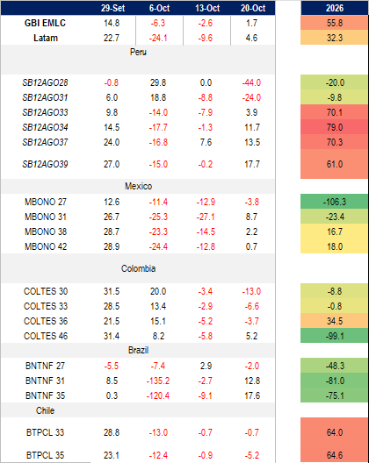
2.5 Seguimiento de corto plazo - FI
Brasil es el país con mejor rendimiento
Movimiento de las principales curvas en Latam
Cambios en el nivel de tasas para los tenors de 2Y, 5Y, 10Y y 15Y
Source: Bloomberg. Al 06/02/2022.
Source: Bloomberg. Al 20/10/26

Slide 2
2.7.0 Composición Fondo 0
(Octubre 2026)
Al 31/08/26
PEN | IN-FONDO0
Tasa | 4.50%
Duration | 0.48
Al 31/08/26
PEN | IN-FONDO0
Tasa | 4.48%
Duration | 0.51
La estrategia del fondo durante el mes fue aumentar la duración, a través de instrumentos o depósitos a 360 días para para proteger el carry del fondo ante la disminución de tasa de referencia del BCRP.
Asimismo, mantenemos un nivel alto de activos líquidos para afrontar las necesidades de caja.

Slide 3
Composición Fondo 0
(Octubre 2026)
Al 31/08/26
PEN | IN-FONDO0
Tasa | 4.50%
Duration | 0.48
Composición por Emisor al 20/10/26
PEN
PLAZO | IN-FONDO0
1 semana | 2.11%
2 semanas | 0.94%
1 mes | 6.32%
2 meses | 8.18%
3 meses | 8.30%
6 meses | 27.58%
9 meses | 25.79%
1 año | 20.79%
TOTAL | 100%
IN-FONDO0 | En % del Fondo |  | TOTAL
 | DEPÓSITO | CD / BONO
BBVA | 24.63% | 0.00% | 24.63%
INTERBANK | 12.29% | 1.78% | 14.07%
SCOTIABANK | 6.79% | 4.60% | 11.38%
MI BANCO | 7.62% | 2.32% | 9.94%
BCP | 8.05% | 0.00% | 8.05%
BIF | 1.10% | 5.70% | 6.81%
SANTANDER CONSUMER | 0.00% | 4.80% | 4.80%
GNB | 2.12% | 2.63% | 4.75%
BANCO SANTANDER | 0.00% | 3.03% | 3.03%
COFIDE | 0.00% | 3.00% | 3.00%
ENEL | 0.00% | 2.69% | 2.69%
SANTANDER CONS BANK | 0.00% | 2.26% | 2.26%
BANCO COMPARTAMOS | 0.00% | 1.21% | 1.21%
LUZ DEL SUR | 0.00% | 1.17% | 1.17%
BCI | 0.00% | 0.96% | 0.96%
ICBC | 0.68% | 0.00% | 0.68%
FALABELLA | 0.00% | 0.57% | 0.57%
COMPARTAMOS FIN | 0.00% | 0.00% | 0.00%
TOTAL | 63.28% | 36.72% | 100%
Al 20/10/26
PEN | IN-FONDO0
Tasa | 4.48%
Duration | 0.51
PEN
PLAZO | IN-FONDO0
1 semana | 1.43%
2 semanas | 1.55%
1 mes | 4.83%
2 meses | 7.77%
3 meses | 10.13%
6 meses | 23.74%
9 meses | 26.69%
1 año | 23.87%
TOTAL | 100%

Slide 4
Carry Gap Fondo 0 vs Sistema
(Octubre 2026)

Slide 5
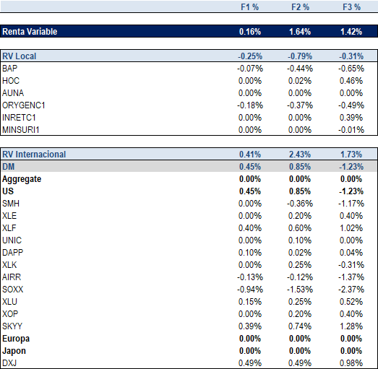
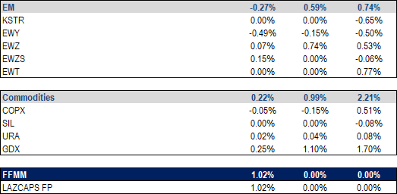
Operaciones RV Relevantes
Octubre 2026

Slide 6
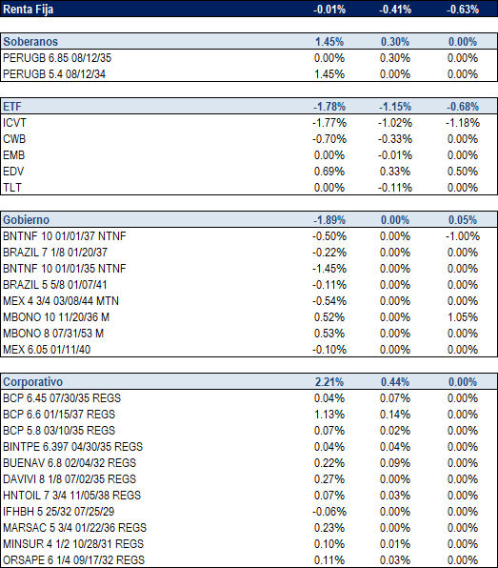
Operaciones RF Relevantes
Octubre 2026

Slide 7
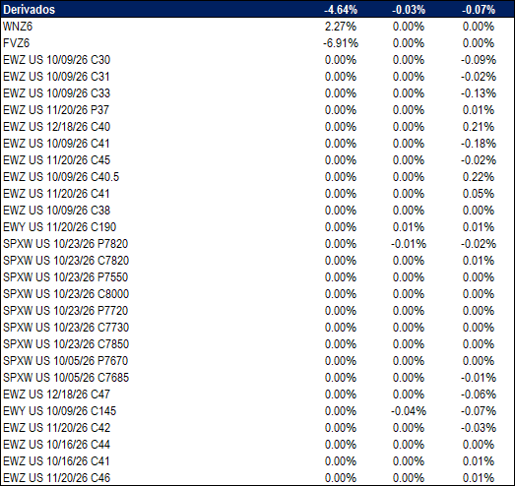
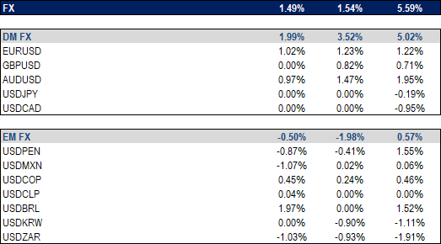
Operaciones FX y Derivados
Octubre 2026

